Slide 1
Gestione finanziaria
Inizia a ripartire le proprie entrate per una migliore gestione finanziaria

Slide 2
Idea
Questo progetto e' stato realizzato pensando a un futuro nel quale ogni azienda ha un proprio token.
Per acquistare un prodotto bisogna utilizzare esclusivamente il token dell'azienda.
Per esempio se un azienda ha il token 'B' allora ogni persona puo' acquistare un loro prodotto esclusivamente attraverso il token 'B'.

Slide 3
Idea
Inoltre si e' basato sulla realizzazione di un sistema per di permettere a chiunque i gestire in maniera semplice e veloce le proprie entrate oppure per permettere di realizzare un portafoglio d'investimento diversificato in piu' asset o azioni, … basato sul token di un azienda.

Slide 4
Funzionamento
Ogni utente puo' accedere sul sito attraverso il proprio indirizzo e chiave private (la quale non viene salvata).
Nel momento che accede sul sito puo' visualizzare il proprio importo di token ricevuto e deciderlo come diversificarlo: puo' creare una distribuzione di default oppure realizzare una propria distribuzione.
Realizzata la propria struttura, l'utente potra' inviare i token allo smart contract e in automatico verranno ripartiti in base alle caratteristiche indicate dall'utente.

Slide 5
Funzionamento
L'amministratore dell'azienda ha una pagina web, simile a quella di un utente normale, la quale gli permette di realizzare una distribuzione basata sui propri dipendenti e poter inviar loro i token guadagnati

Slide 6
Cosa offre?
grafica utente per visualizzare la propria situazione finanziaria
funzionalita' per poter inviare una certa quantita' di token allo smart contract. Il quale li gestira' in base alle indicazione date dall'utente
funzionalita' per poter prelevare i token in base alle proprie esigenze da un determinato centro di costo
funzionalita' di gestire e modificare a proprio piacimento la propria struttura: rimovendo o aggiungendo centri di costo e/o modificando la percentuale di ripartizione
un sistema per gestire gli account
un sistema per gestire gli accessi

Slide 7
Cosa offre?
sistema per inviare i propri token a un altro utente
sistema per l'amministratore che offre la possibilita' di creare una ripartizione basata sui propri dipendenti
sistema per permettere a ogni utente e amministratore di visualizzare gli eventi che si sono verificati e salvati sulla blockchain

Slide 8



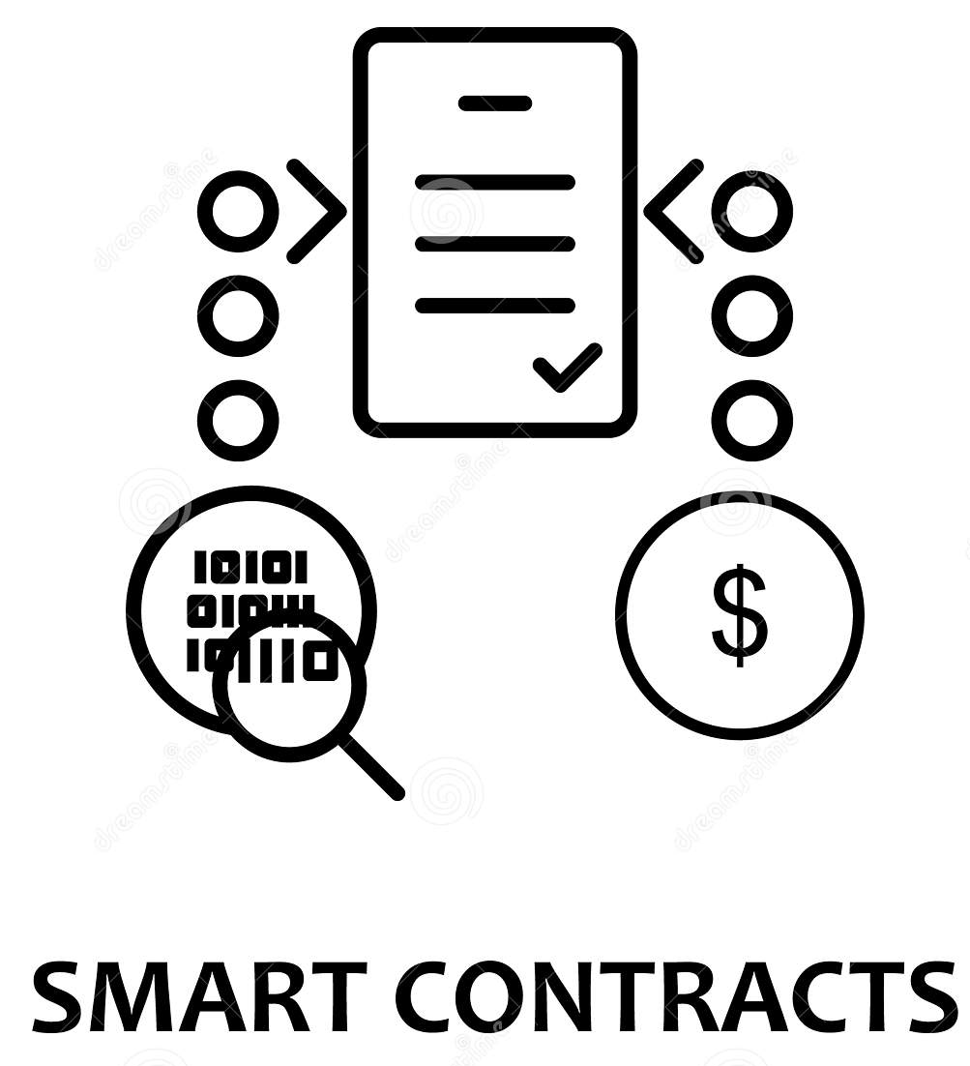

Strumenti utilizzati
Back-end framework
Utilizzata la blockchain di Ganache
Software per testare
gli smart contract
Uno smart contract per poter gestire i token e uno per poter ripartire i token di ogni utente
Database per memorizzare gli indirizzi
degli utenti cheaccedono e i vari eventi
generati

Slide 9
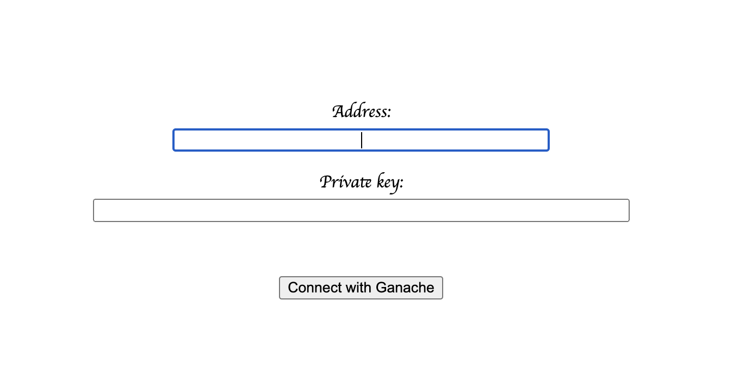
Alcuni esempi
Pagina dove potersi autenticare attraverso la propria chiave private e indirizzo

Slide 10
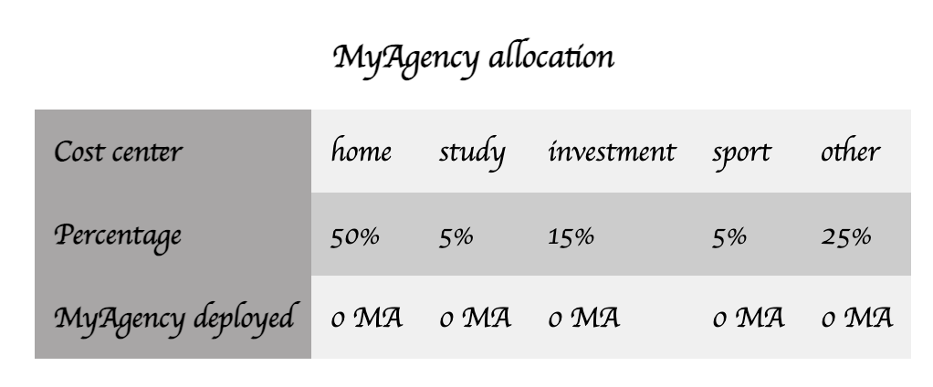
Pagina principale dove e' possibile visualizzare una tabella con la propria gestione dei token

Slide 11
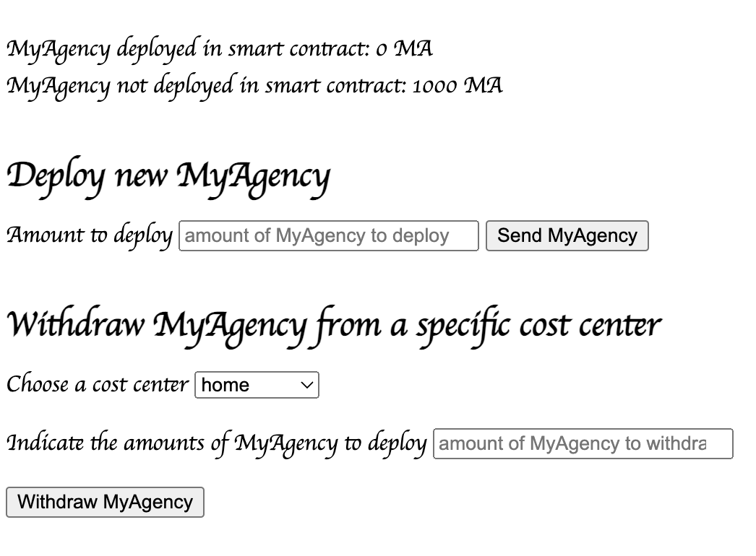
Nella pagina principale sono presenti le funzionalita' per poter inviare allo smart contract i token, prelevare i token da un determinato centro di costo

Slide 12
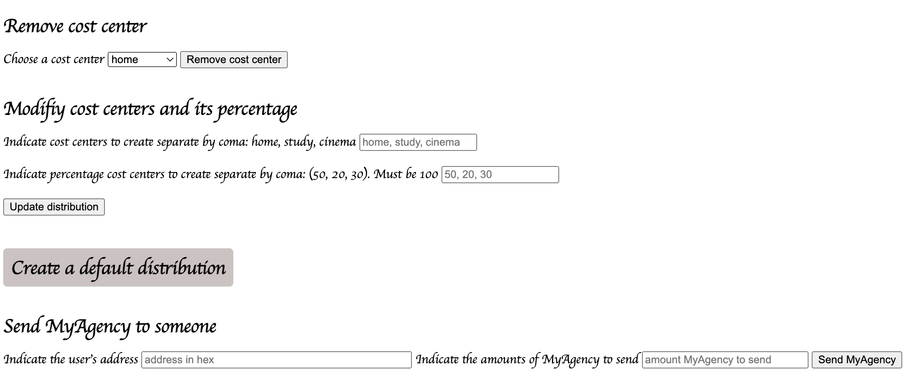
Sempre nella pagina principale ci sono le funzionalita' per rimuovere un centro di costo,
per modificare la propria allocazione dei token e per inviare i propri token che non sono
Inviati allo smart contract ad un altro utente

Slide 13
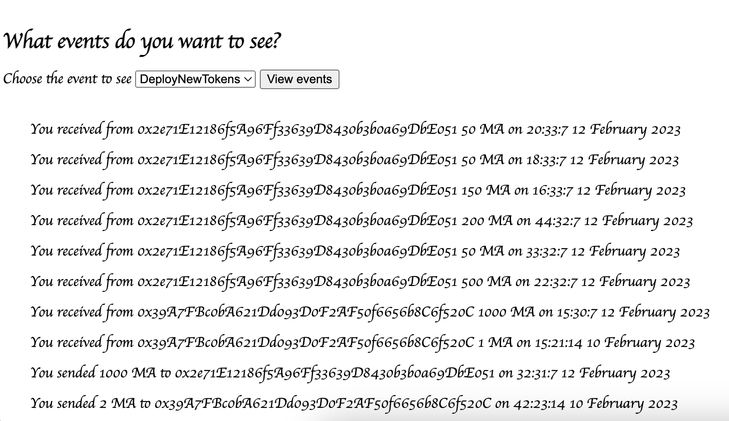
Inoltre l'utente puo' decidere se e quale evento visualizzare in modo da avere
una storia della propria gestione

Slide 14
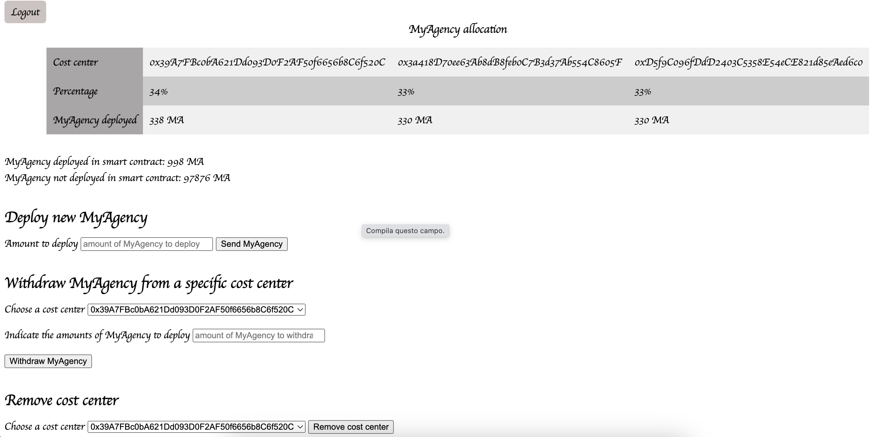
Pagina dell'amministratore. Puo' visualizzare tutti gli indirizzi dei dipendenti. In questo modo potra' gestire la ripartizione dei costi tra i dipendenti in base alla quantita' guadagnata

Slide 15
Per visualizzare il progetto:
https://github.com/fachinmax/

